Slide 1
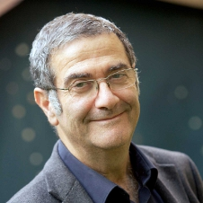
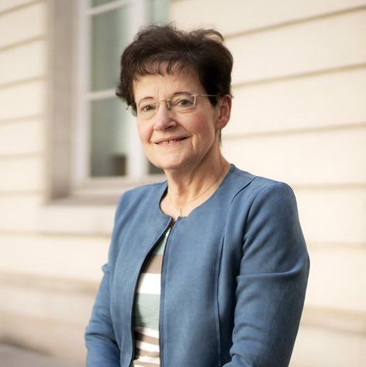
Serge Haroche
Francoise Combes

Slide 3
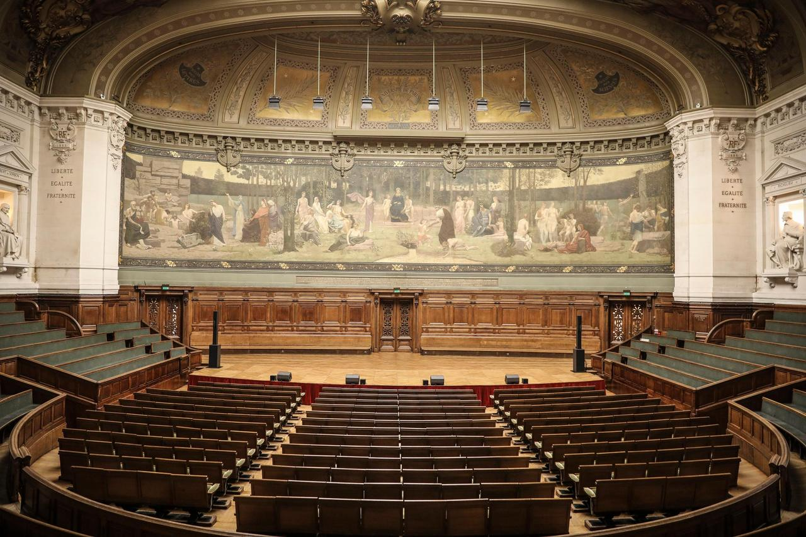
Les manifestations
Les grands rendez-vous
Introduit par S. Retailleau !
Cérémonie
d’ouverture des
150 ans de la SFP
16 janvier 2023, Paris

Slide 4
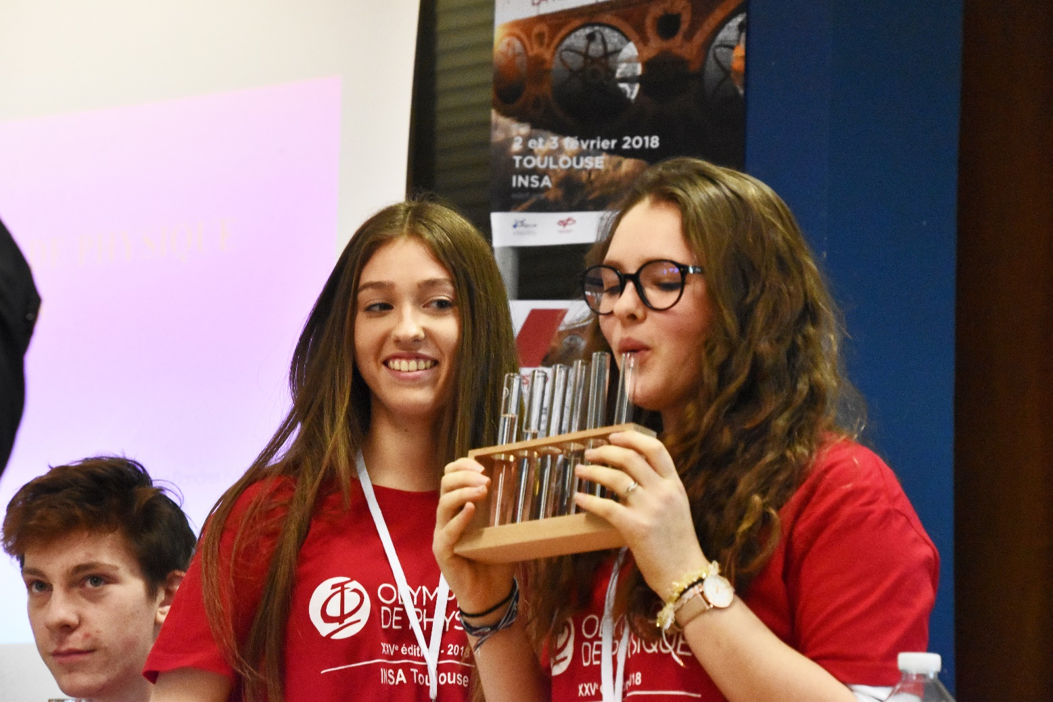
Les manifestations
Les grands rendez-vous
Gagnants au festival Double Science !
Pour les lycéen·ne·s
Olympiades de
Physique France
27-28 janvier 2023, Lyon

Slide 5
Les manifestations
Les grands rendez-vous
Pour les journalistes et scientifiques
Journée
Sciences & Medias
31 janvier 2023, Paris

Slide 6
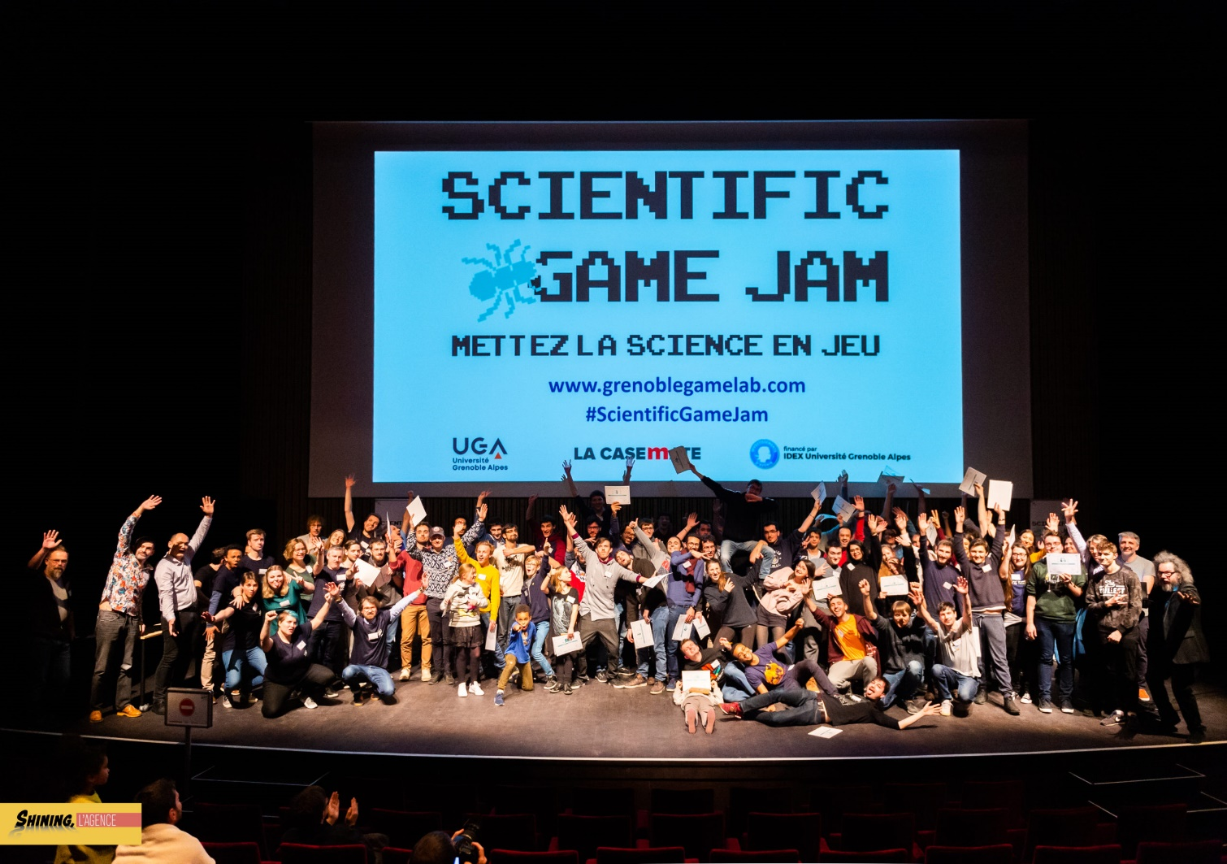
Les manifestations
Les grands rendez-vous
Gagnants au festival Double Science !
Pour les jeunes chercheur·e·s
Scientific Game
Jam
Mettez la science en jeu !
10-12 mars 2023 et 31 mars-2avril
Grenoble, Lille, Lyon, Nancy, Nantes,
Paris, Strasbourg, Toulouse
https://www.scientificgamejam.org

Slide 7
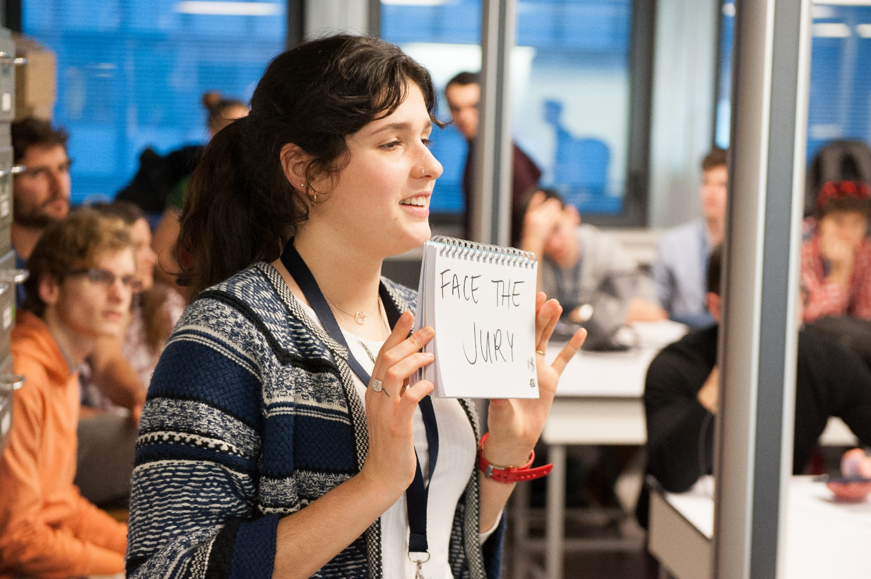
Les manifestations
Les grands rendez-vous
Pour les étudiant·e·s
Superbe organisation !
Accueil de la finale de
l’International
Physicists’
Tournament
23-29 avril 2023, Palaiseau

Slide 8
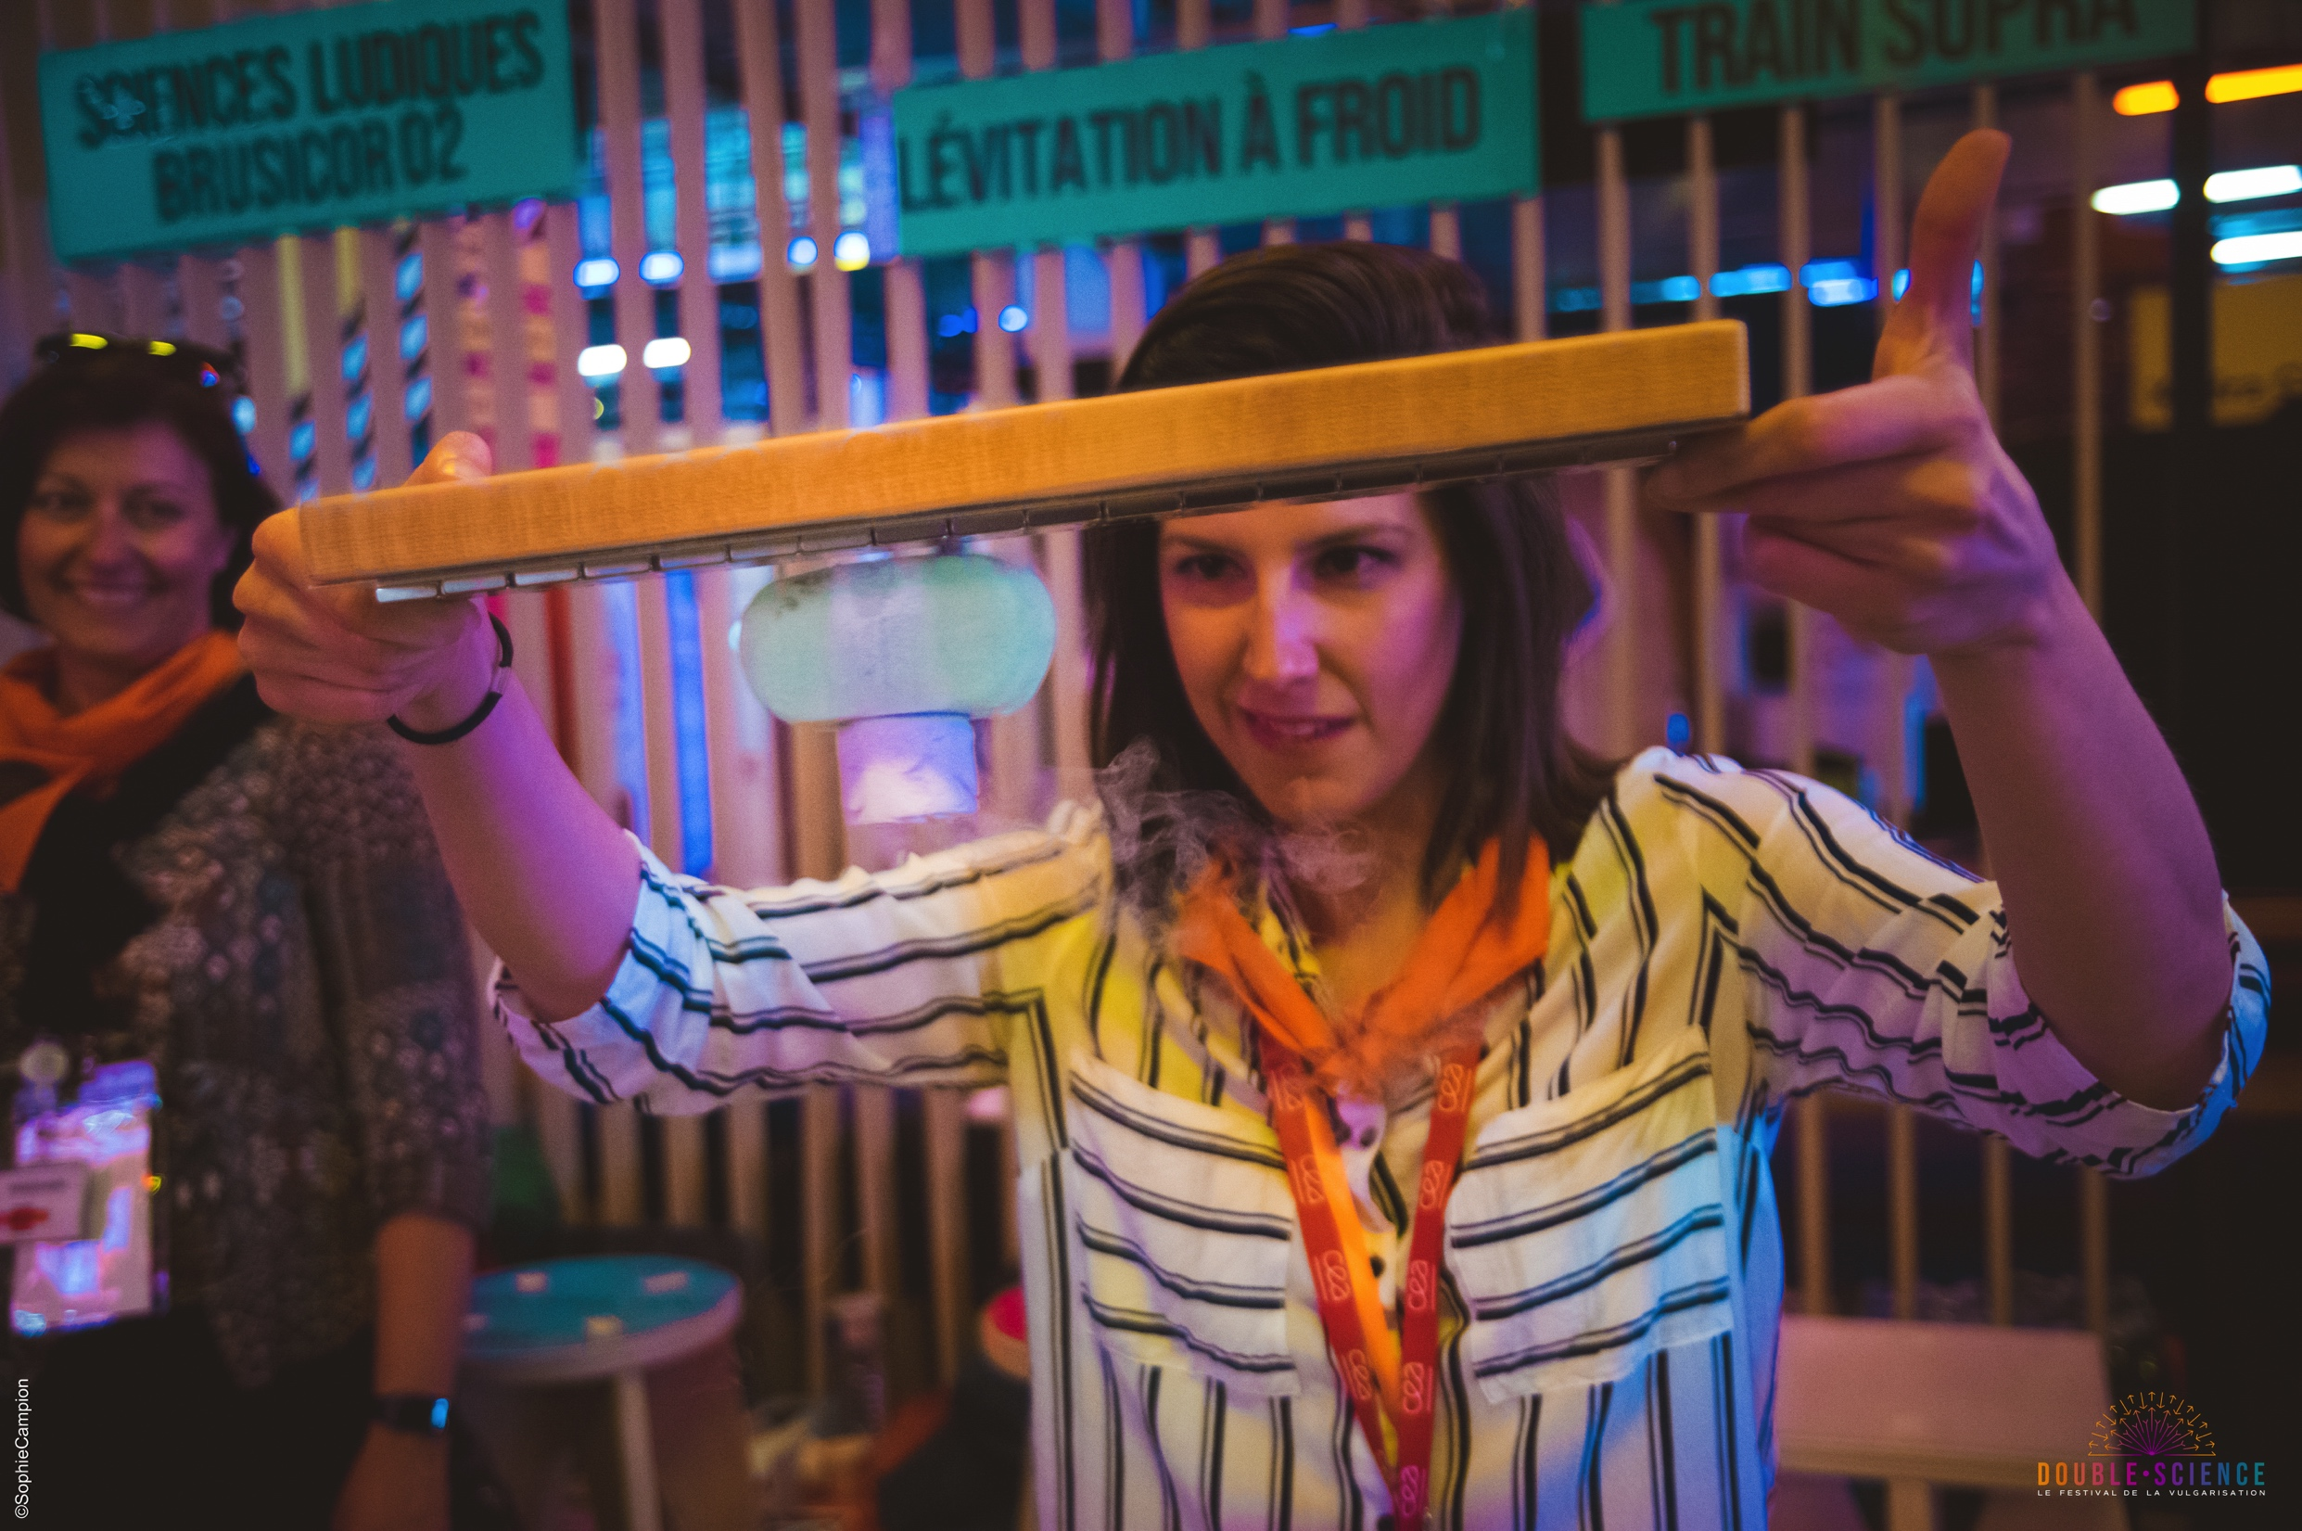
Les manifestations
Les grands rendez-vous
Pour le grand public
Visiteurs > 4000 !
Festival
Double·Science
26-28 mai 2023, Paris

Slide 9
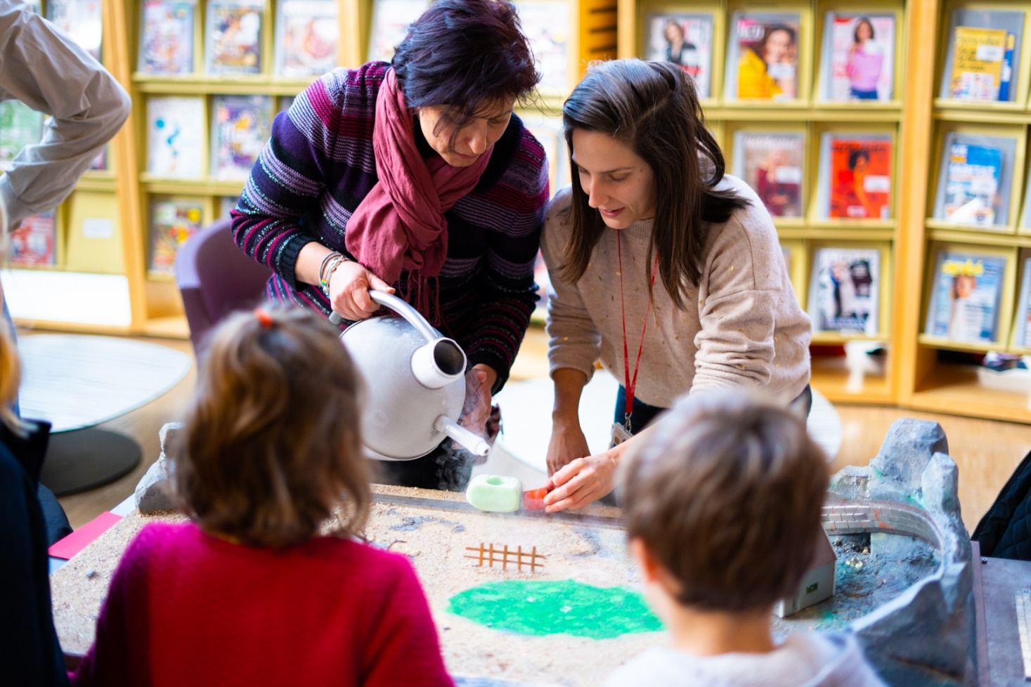
Les manifestations
Les grands rendez-vous
Pour le grand public
et nos congressistes
Un beau succès !
Le Before du
Congrès Général
Le Congrès débarque au musée !
2 juillet 2023, Paris

Slide 10
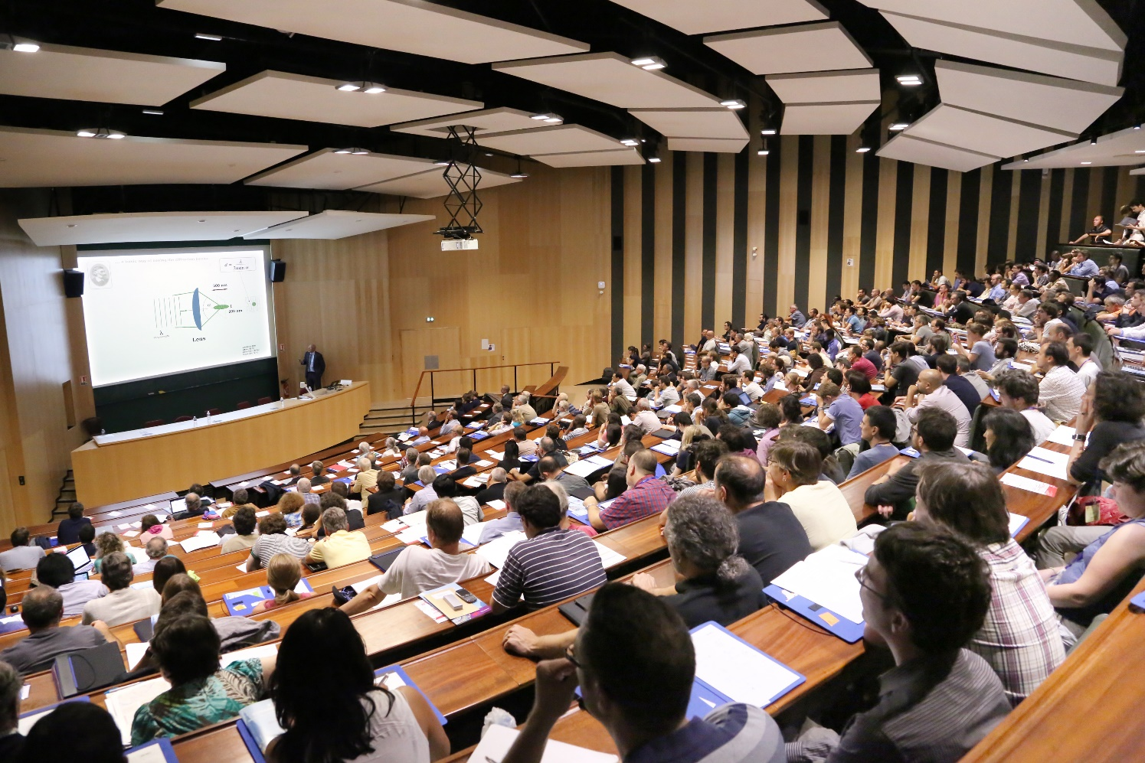
Les manifestations
Les grands rendez-vous
Pour les physicien·ne·s
Le vaisseau amiral !
Le Congrès Général
des 150 ans de la SFP
2–7 juillet 2023, Paris

Slide 11
Les manifestations
Calendrier thématique 2023

Slide 12
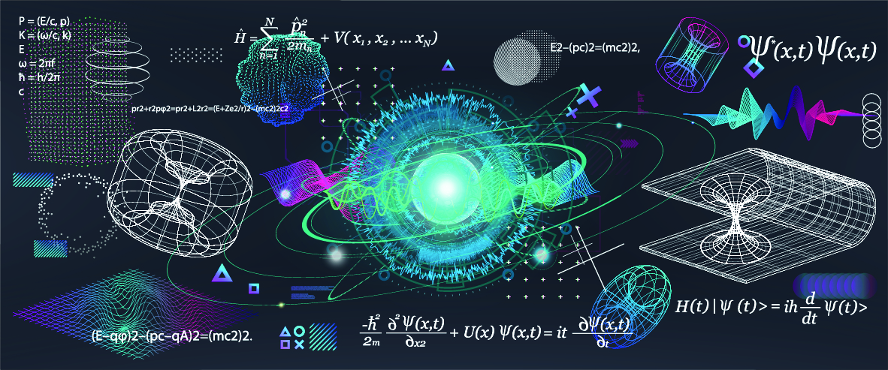
Les manifestations
Les grands rendez-vous
Pour le monde scolaire et le grand public
Mobilisez-vous !!!
Inauguration de
l’Année de la Physique
3 octobre 2023

Slide 13
Les manifestations
Les grands rendez-vous
Pour le grand public
Parler de physique !
Utopiales à Nantes
3-5 novembre 2023

Slide 14
Les manifestations
Les grands rendez-vous
Pour les jeunes physiciens
À venir …
Journée des métiers du quantique
12 décembre2023

Slide 15
Les actions
Actions phares 150 ans
Pour le grand public
L’exposer au maximum!
Expositions
15 physiciennes
Physique des accélérateurs

Slide 16
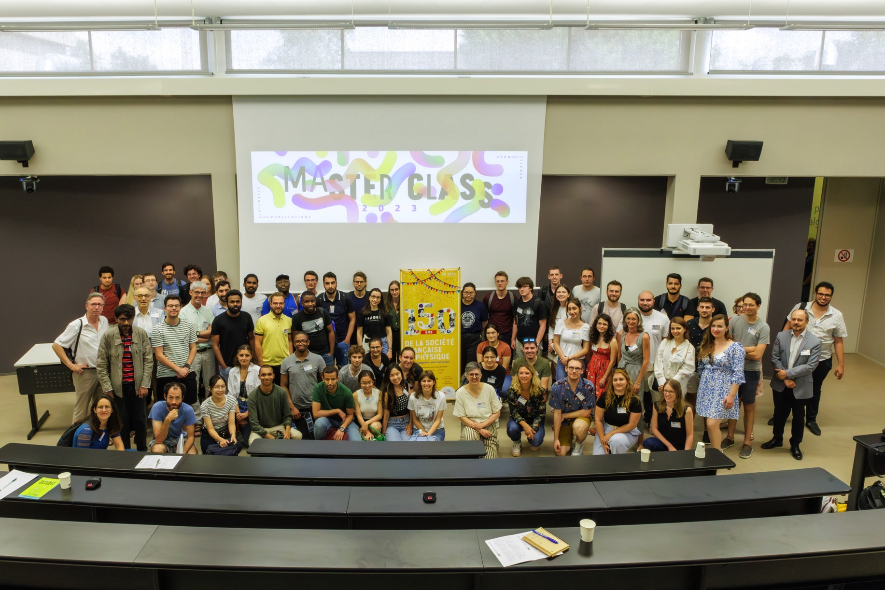
Les actions
Actions phares 150 ans
Quatre sessions en régions !
Formations
Masterclass itinérante : « Edition scientifique et Science ouverte »
Formation internationale en solaire
Photovoltaïque (FISP)
Pour les étudiant·e·s
Pour les formateurs/trices et jeunes africains

Slide 17
Les actions
Actions phares 150 ans
Ouvrages
« Les 150 ans de la Société Française
de Physique : panorama historique
et scientifique»
BD : « La physique, que d’aventures ! »
Pour les physicien·ne·s
Pour le grand public

Slide 18
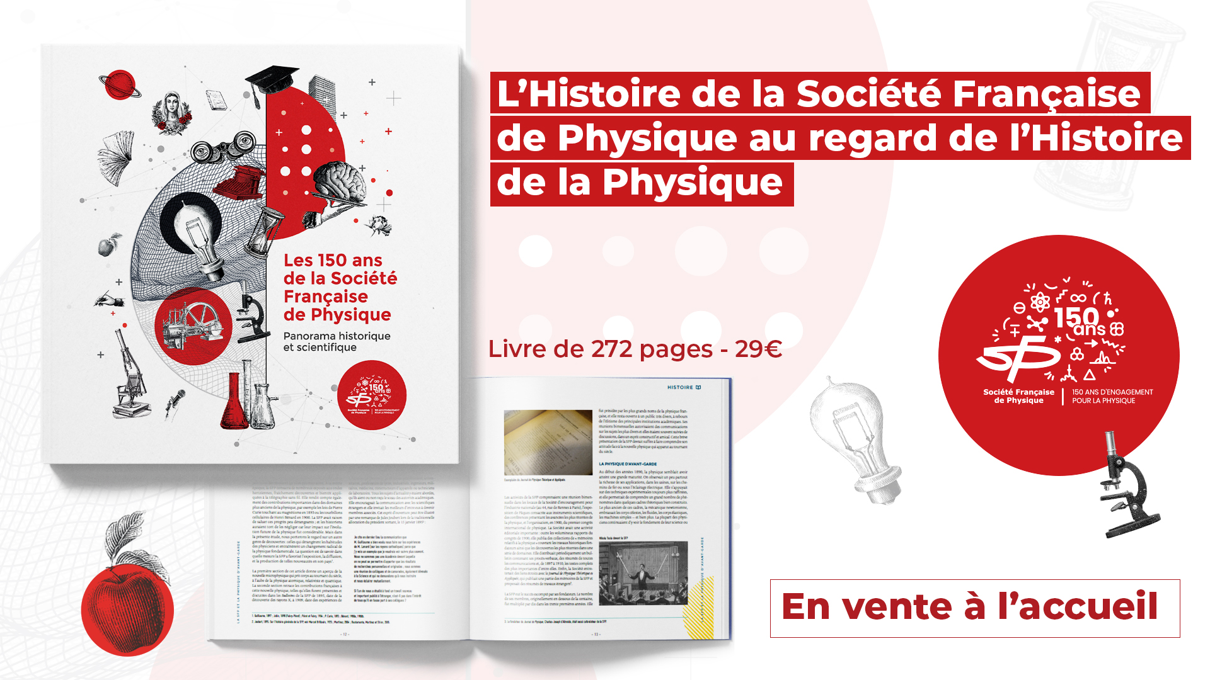

Slide 20
Les actions
Actions phares 150 ans
Ouvrages
Brochure « Les métiers de la physique »
« La Physique à Lyon : une galerie de
portraits depuis Ampère »
Pour les lycéen·ne·s et étudiant·e·s
Pour les physicien·ne·s

Slide 21
Les actions
Actions phares 150 ans
Pour les lycéennes et étudiant·e·s
A diffuser largement !
Mise en avant des
talents français
Poster Prix Nobel de Physique français (complété récemment…)
Chaque mois : portraits

Slide 22
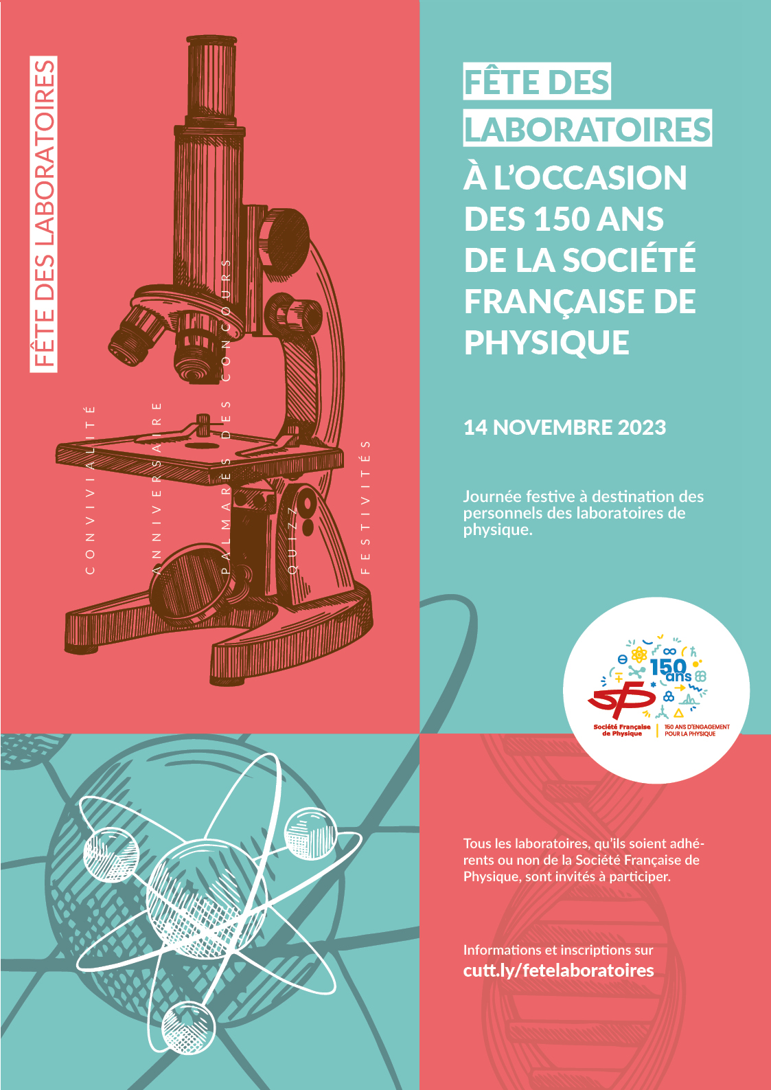
Les actions
Actions phares 150 ans
Pour les personnels des labos
½ succès
Fête des labos
14 novembre Communication interne + apm zoom commun

Slide 23
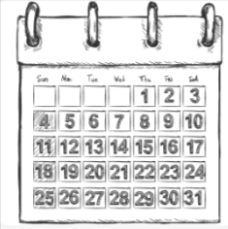
Les actions
Actions phares 150 ans
Pour public « averti »
Ephéméride de
la physique
Chaque jour, une actualité ayant marqué
l’Histoire de la physique

Slide 24
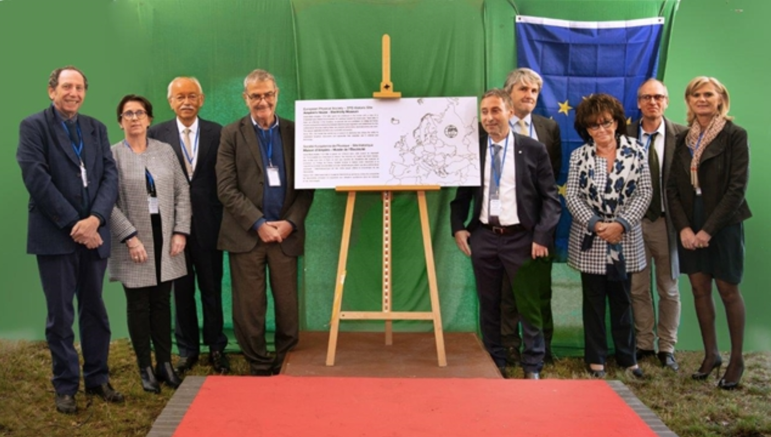
Les actions
Actions phares 150 ans
Pour public « averti »
Deux sites historiques de science labellisés EPS
• Le laboratoire IPN d’Orsay • Le sommet du Puy de Dôme

Slide 25
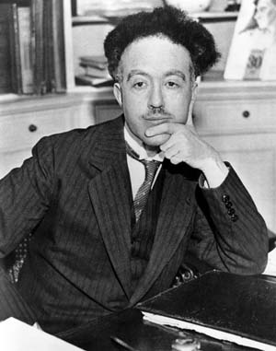
Les actions
Actions phares 150 ans
Pour la communauté
Des hommages
• Louis De Broglie : 3 juillet • André Lagarrigue : 6 décembre

Slide 26
Les actions / manifestations à pérenniser ?
Actions phares 150 ans
Pérenniser ?
• Festival • journée des labos • Game Jam
• Utopiales
• ····

Slide 27
Bilan :
Notre communauté renforcée en interne par les échanges nombreux
Notre image a gagné en notoriété :
Olympiades internationales de physique
Actions année de la physique
Article formation des PE dans la Recherche
Communication renforcée (articles)
Image d’une société aussi tournée vers les jeunes (festival, tournois, master classes, année de la physique)

Slide 28
À tous les bénévoles en régions et en Ile-de-France pour l’organisation de toutes ces manifestations

